Slide 1
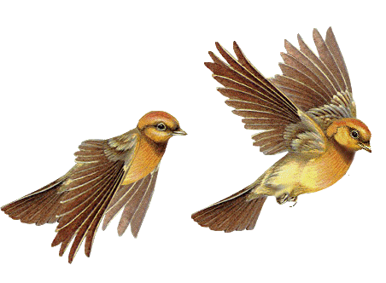
আজকের ক্লাসে সবাইকে স্বাগত

Slide 2
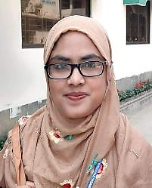
পরিচিতি
বিষয়: বাংলাদেশ ও বিশ্বপরিচয়
শ্রেণি: অষ্টম
অধ্যায়: 12
সময়: ৫০ মিনিট
তারিখ: 04/05/2020
সালমা আক্তার
সহকারী শিক্ষক (আইসিটি)
সিংআড্ডা উচ্চ বিদ্যালয়
কচুয়া, চাঁদপুর

Slide 3
এসো আমরা একটি ভিডিও দেখি:
এইগুলোকে কী বলে?
ভিডিওটিতে কী দেখলে?

Slide 4
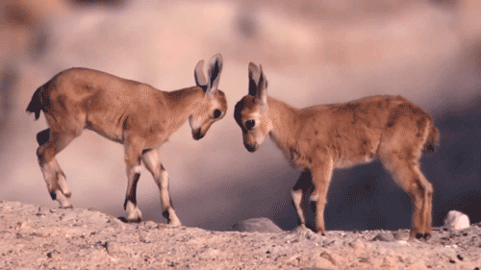
আজকের পাঠের বিষয়
বাংলাদেশের জীববৈচিত্র্য

Slide 5
শিখনফল
এই পাঠ শেষে শিক্ষার্থীরা...
1। জীববৈচিত্র্য কী তা বলতে পারবে;
২। বাংলাদেশের জীববৈচিত্র্য পরিস্থিতি বর্ণনা করতে পারবে;
৩। বাংলাদেশের জীববৈচিত্র্য সংরক্ষণের উপায় ব্যাখ্যা করতে পারবে।

Slide 6
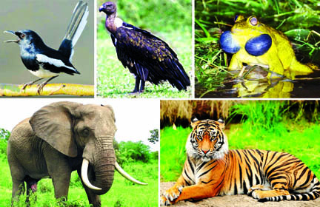
নিচের ছবিগুলো লক্ষ্য কর:
প্রকৃতির মধ্যে সব রকমের জীব যে নিয়মে বেঁচে থাকে তাকেই জীববৈচিত্র্য বলে।
প্রকৃতির মধ্যে বিভিন্ন প্রাণীর সমাহারকে কী বলে?

Slide 7
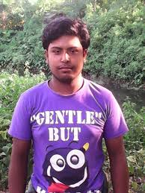
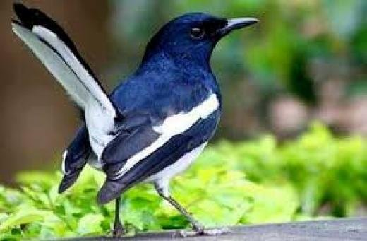
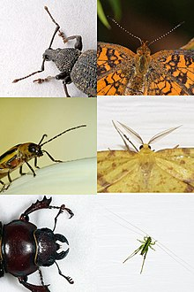
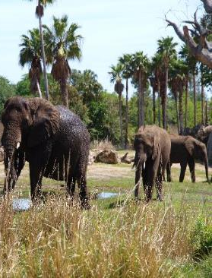
নিচের ছবিতে কী কী দেখতে পাচ্ছ?
মানুষ, প্রাণী ও কীট-পতঙ্গসহ জীবজগৎ প্রকৃতির মধ্যে ভারসাম্য বজায় রেখেই বেঁচে থাকে।

Slide 8
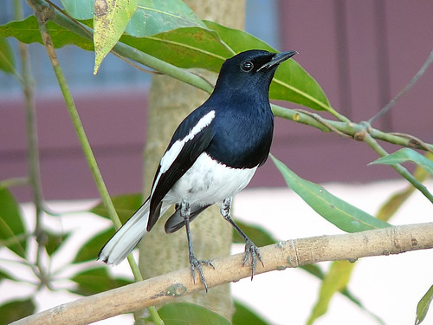
একক কাজ
জীববৈচিত্র্য বলতে কী বোঝ লেখ।

Slide 9
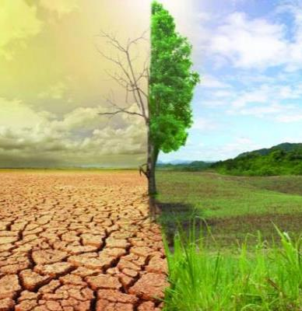
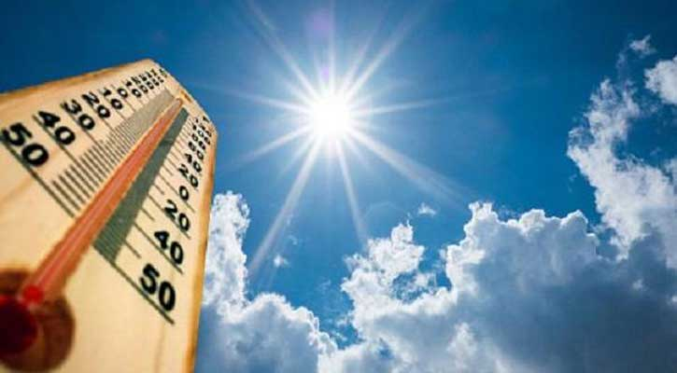
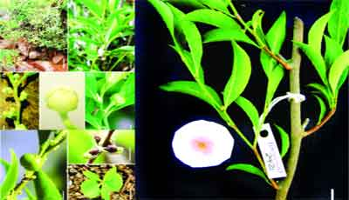
নিচের ছবিতে কী দেখছ?
জলবায়ু ও তাপমাত্রার নানা পরিবর্তনের ফলে প্রাণী
জগতের বিভিন্ন প্রাণী ও তরুলতার জন্ম বা মৃত্যু ঘটে।

Slide 10
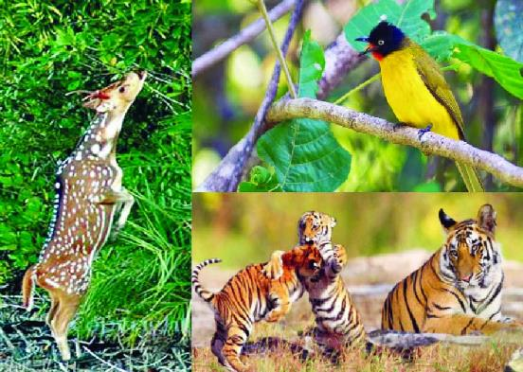
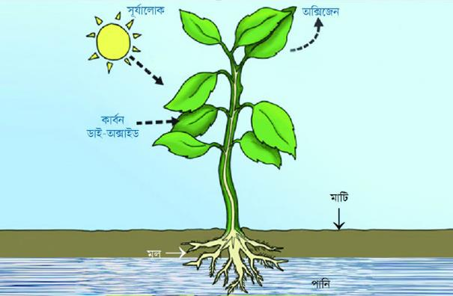
নিচের ছবিগুলো লক্ষ্য কর:
সবুজ গাছপালা বাতাসে যে অক্সিজেন ছড়িয়ে দিচ্ছে তা গ্রহণ করে প্রাণীরা বেঁচে থাকে।

Slide 11
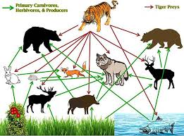
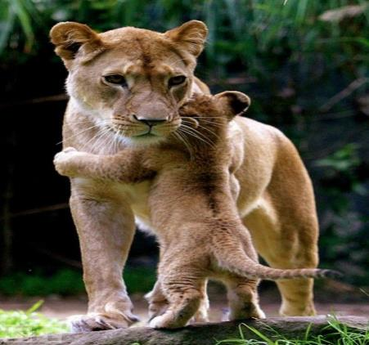
নিচের ছবিতে কী দেখছ?
প্রাণীদের বংশ বিস্তার ঘটে একই নিয়মে।
বনের বিভিন্ন প্রাণী একে অন্যকে শিকার করে বেঁচে থাকে।

Slide 12
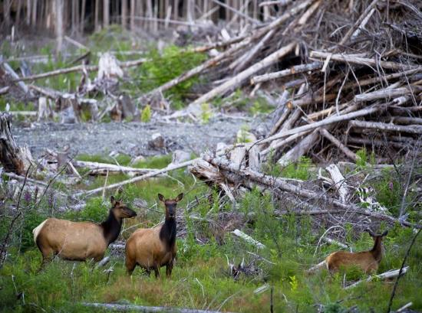
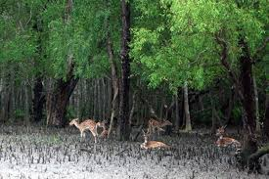
নিচের ছবিকে কী দেখছ ?
আবার প্রকৃতির নিয়মেই সুন্দরবন গাছপালা ও প্রাণীতে পূর্ণ হয়ে উঠে।
ঘুর্ণিঝড়ে সুন্দরবনের প্রাণী ও গাছপালার ক্ষতি হয়।

Slide 13
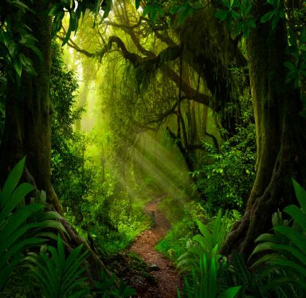
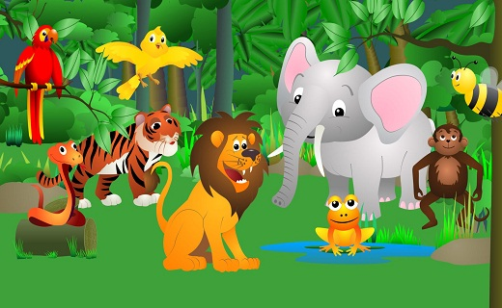
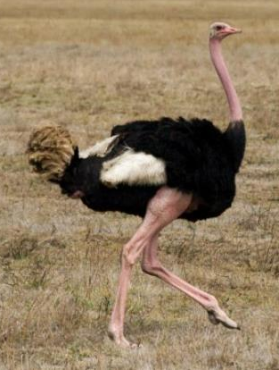
নিচের ছবিতে কী কী দেখছ?
বাংলাদেশে এক সময় প্রচুর বনজঙ্গল, জীবজন্তু ও পশুপাখি ছিল।

Slide 14
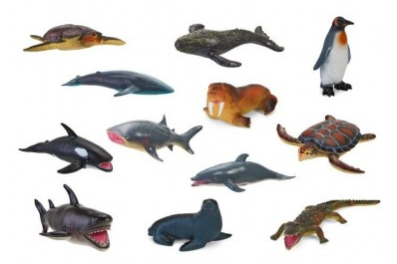
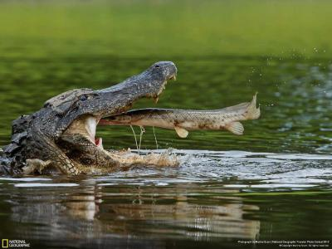
নিচের ছবিতে কী দেখছ?
নিচু জলভূমিতে ছিল প্রচুর জলজ প্রাণী।

Slide 15
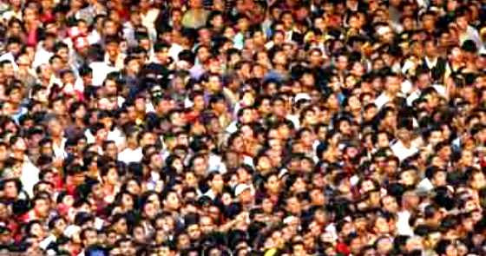
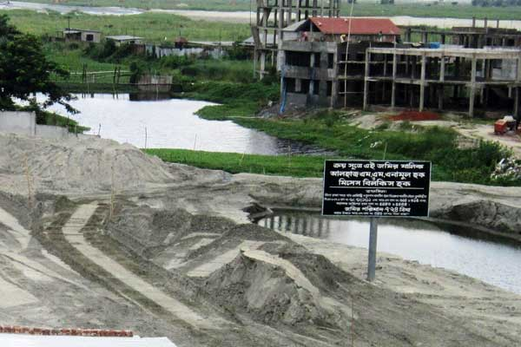
নিচের ছবিতে কী কী লক্ষ্য করছ:
জনসংখ্যা বেড়ে যাওয়ায় জলাভূমি ভরাট করে ঘরবাড়ি, রাস্তা ও শহর নির্মিত হচ্ছে।

Slide 16
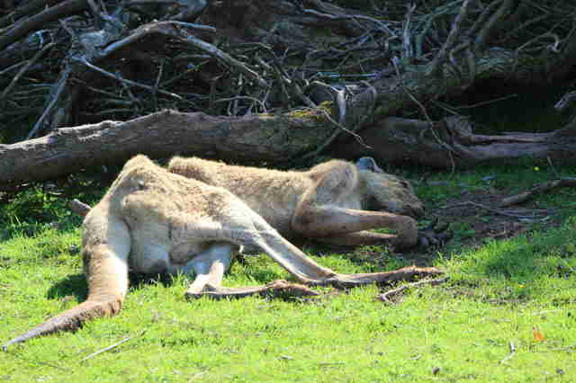
নিচের ছবিতে কী কী লক্ষ্য করছ:
জীববৈচিত্রের উপর খারাপ প্রভাব পড়ছে।

Slide 17
জোড়ায় কাজ
বাংলাদেশের জীববৈচিত্র্য পরিস্থিতি ব্যাখ্যা করে লেখ।

Slide 18
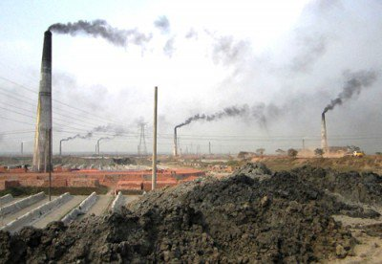
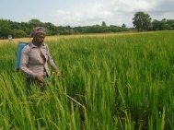
জনসংখ্যা কমিয়ে আনতে হবে।
কৃষি জমি নষ্ট করা যাবে না।
কৃষি উৎপাদনে জীববৈচিত্র্য রক্ষার নীতি
অনুসরণ করতে হবে।

Slide 19
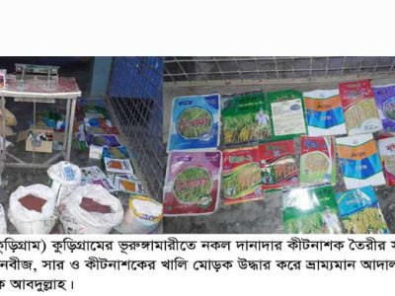
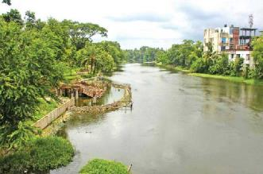
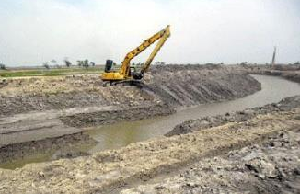
অপ্রয়োজনীয় সার কীটনাশক
ব্যবহার করা যাবে না।
স্বাভাবিক পানি প্রবাহ বন্ধ করা যাবে না।
জলধারা নির্মাণ ও সংরক্ষণ করতে হবে।

Slide 20
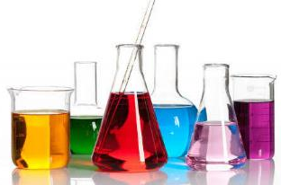
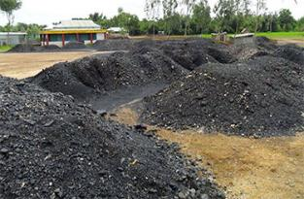
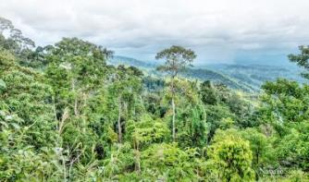
রাসায়নিক দ্রব্য ব্যবহারের নিয়ম
মেনে চলতে হবে।
প্রাকৃতিক সম্পদ ব্যবহারের
নিয়ম মানতে হবে।
বনজ সম্পদ বড়াতে হবে এবং দেশে আর বন সৃষ্টি করতে হবে।

Slide 21
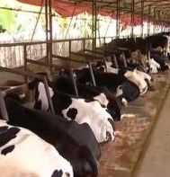
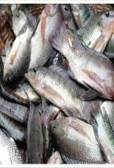
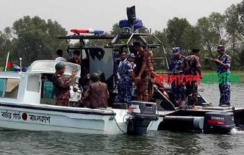
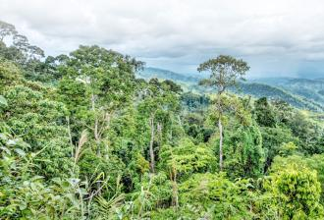
পশু ও মৎস সম্পদ রক্ষা ও বৃদ্ধ করতে হবে।
জীববৈচিত্র্য রক্ষার জন্য সরকারি ও ব্যক্তি
পর্যায়ে সর্বোচ্চ সর্তকতা গ্রহণ করতে হবে।
মনে রাখতে হবে বাংলাদেশের জীববৈচিত্র্য
সর্বোচ্চ হুমকির মুখে রয়েছে হবে।

Slide 22
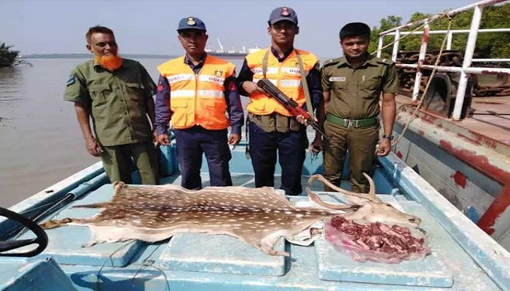
দলগত কাজ
বাংলাদেশের জীববৈচিত্র্য সংরক্ষণের উপায় বর্ণনা করে লেখ।

Slide 23
মূল্যায়ন
১. কারা পৃথিবীর ভারসাম্য রক্ষা করে বেঁচে থাকে?
২. বর্তমানে পৃথিবীতে কোন প্রাণীর বিলুপ্ত ঘটেছে?
৩. বন্য পশু পাখিরা কীভাবে বেঁচে থাকে?
৪. নিচু জলভূমিতে এক সময় কী ছিল?
৫. জীববৈচিত্র্য রক্ষার ১ম উপায় কী?
৬. বিপদ মোকাবেলায় আমাদের কী করতে হবে?

Slide 24
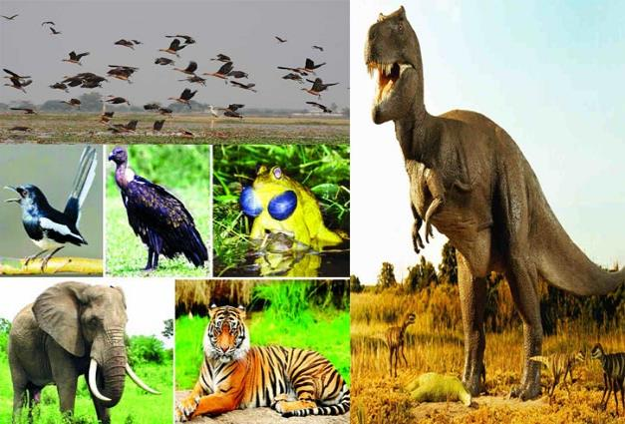
বাড়ির কাজ
বাংলাদেশের জীববৈচিত্র্যের বাস্তব অবস্থার চিত্র তুলে ধরে একটি প্রতিবেদন তৈরি করবে।

Slide 25
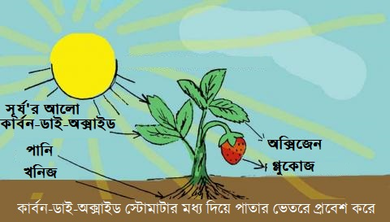
আজকের মত সবাইকে ধন্যবাদ

